Slide 1
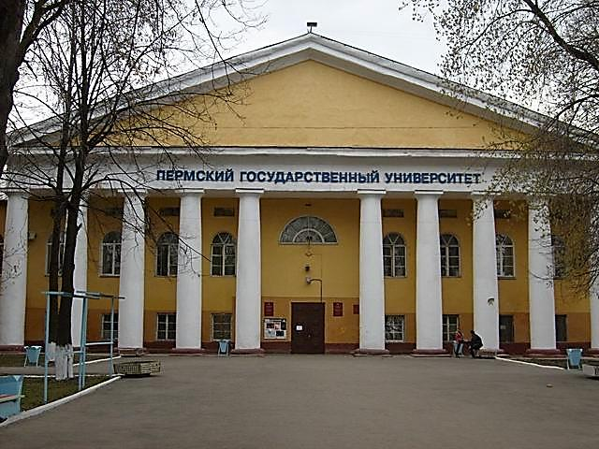
лет
К юбилею кафедры
социальной работы и конфликтологии
виртуальная выставка
научных трудов сотрудников кафедры

Slide 3
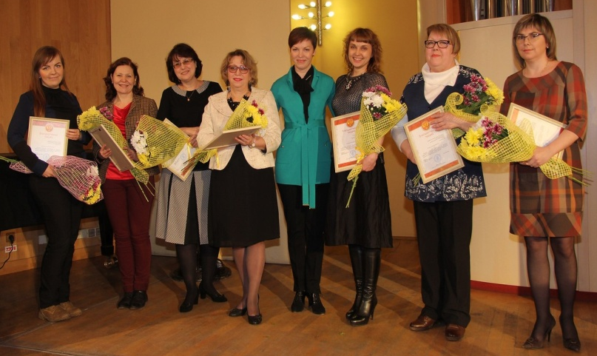
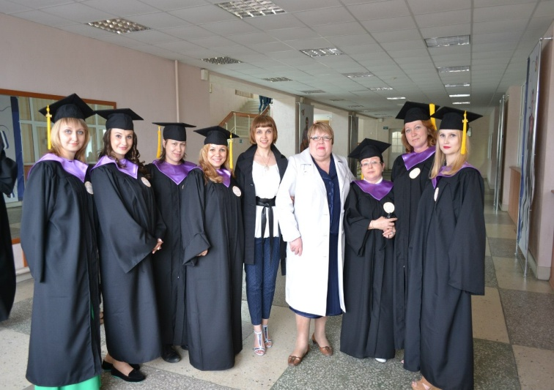
История кафедры социальной работы и конфликтологии ПГНИУ
1991 г. Открытие специальности «Социальная работа» на юридическом факультете на базе кафедры Гражданского права и первый приём абитуриентов состоялись по решению ректора В. В. Маланина и при поддержке декана юридического факультета С. Г. Михайлова, сразу после введения этой специальности в систему высшего профессионального образования России.
9 июня 1992 г. Создание кафедры теории и методики социальной работы (позже была переименована в кафедру социальной работы, затем, в 2015 г., - в кафедру социальной работы и конфликтологии.
2012 г. Открытие направления подготовки «Конфликтология»
на базе кафедры социальной работы. Открытие магистратуры по направлению подготовки «Социальная работа».
2014-2015 гг. Реализован грант РГНФ «Человеческий потенциал людей пожилого возраста на примере Пермского края (Россия) и Вустершира (Великобритания) коллективом кафедры под руководством к. филос. н., доцента Т. Д. Попковой
2016 г. Коллектив кафедры награждён министром социального развития Пермского края благодарственными письмами за проведение независимой оценки качества работы стационарных учреждений социального обслуживания населения Пермского края (по заказу Министерства в 2015 г.)
Заведующие кафедрой:
1992-2001 Реутов Станислав Иванович, к.юр.н., действительный член Академии социального образования, член Российской Академии юридических наук, стал первым заведующим кафедрой, до этого замещал должность зам. Декана по заочному отделению; с 2001 г. по настоящее время профессор кафедры.
2002-2008 Марголина Татьяна Ивановна, уполномоченный по правам человека в Пермском крае; с 2008 г. по настоящее время – профессор кафедры.
2008– по настоящее время Замараева Зинаида Петровна, в прошлом зам. Председателя Перм. обл. комитета социальной защиты населения, специалист Минтруда и соц. развития РФ, руководитель научно-исслед. отдела Института социальной геронтологии МГСУ и зам. директора Академии социальной работы РГСУ; в настоящее время – д.соц.н., профессор, зам. Председателя Общественного совета при Министерстве соц. Развития Пермского края, член УМО при УГСН «Социология и социальная работа».

Slide 4
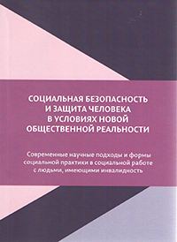
Научные труды
сотрудников кафедры социальной работы и конфликтологии
Сборники
Коллектив кафедры работает над научной темой «Комплексное изучение проблемы социальной безопасности и защиты человека в условиях новой общественной реальности на основе применения ресурсно-потенциального подхода». Ежегодно с 2009 года проводится международная научно-практическая конференция «Социальная безопасность и защита человека в условиях новой общественной реальности» и студенческая конференция «Социальное благополучие человека в современном мире». По результатам издаются сборники материалов. Издания содержат результаты актуальных исследований, касающихся вопросов социальной безопасности и защиты человека на разных уровнях и в различных сферах.
❖ Социальная безопасность и защита человека в условиях новой общественной реальности. Современные научные подходы и формы социальной практики в социальной работе с людьми, имеющими инвалидность : сборник материалов VIII Международной научно-практической конференции (г. Пермь, 14 декабря 2016 г.)/ М-во образования и науки РФ, Перм. гос. нац. исслед. ун-т; ред.: З. П. Замараева, М. И. Григорьева. -Пермь: ПГНИУ, 2016.-338 c.
❖ Социальная безопасность и защита человека в условиях новой общественной реальности. Управление качеством оказания услуг в системе социального обслуживания населения : сборник материалов VII международной научно-практической конференции (г. Пермь, 16 декабря 2015 г.)/ М-во образования и науки РФ, Перм. гос. нац. исслед. ун-т; ред.: З. П. Замараева, М. И. Григорьева. -Пермь: ПГНИУ, 2015.-288 c.
❖ Социальная безопасность и защита человека в условиях новой общественной реальности. Современная система социального обслуживания населения в России и Пермском крае: проблемы и перспективы развития : сборник материалов VI международной научно-практической конференции (г. Пермь, 3 декабря 2014 г.)/ М-во образования и науки РФ, Перм. гос. нац. исслед. ун-т; М-во образования и науки РФ, Перм. гос. нац. исслед. ун-т. -Пермь: ПГНИУ, 2014.-210 c.

Slide 5
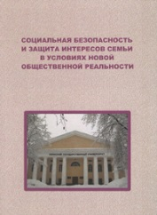
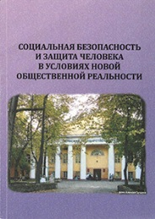
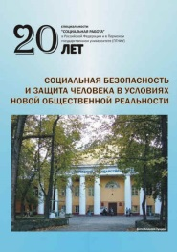
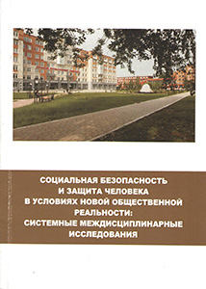
Сборники
Социальная безопасность и защита интересов семьи в условиях новой общественной реальности : сборник материалов V международной научно-практической конференции (г. Пермь, 4 декабря 2013 г.)/ М-во образования и науки РФ, Перм. гос. нац. исслед. ун-т; М-во образования и науки РФ, Перм. гос. нац. исслед. ун-т. -Пермь: Пермский государственный национальный исследовательский университет, 2013.-255 c.
Социальная безопасность и защита человека в условиях новой общественной реальности : сборник материалов 4-й международной научно-практической конференции (г, Пермь, 22ноября 2012 года) / М-во образования и науки РФ, Перм. гос. нац. исслед. ун-т. - Пермь : [б. и.], 2012. - 304 с.
Социальная безопасность и защита человека в условиях новой общественной реальности : сборник материалов международной научно-практической конференции (г. Пермь, 2 ноября 2011 г.)/ М-во образования и науки РФ, Перм. гос. нац. исслед. ун-т; [под общ. ред.: З. П. Замараевой, М. И. Григорьевой]. -Пермь: Пермский государственный национальный исследовательский университет, 2011.-443 c.
Социальная безопасность и защита человека в условиях новой общественной реальности : сборник материалов международной научно-практической конференции (г. Пермь, Пермский государственный университет, 30 сентября, 6 октября 2010 года)/ М-во образования и науки РФ, Перм. гос. ун-т; ред.: З. П. Замараева, М. И. Григорьева. -Пермь, 2010.-493 c.
Социальная безопасность и защита человека в условиях новой общественной реальности: системные междисциплинарные исследований : сборник материалов Всероссийской научно-практической конференции с международным участием (г. Пермь, Пермский государственный университет, 29030 сентября 2009 года)/ Федер. агентство по образованию, Перм. гос. ун-т; ред.: З. П. Замараева, М. И. Григорьева. -Пермь: Перм. гос. ун-т, 2009.-460 c.

Slide 6
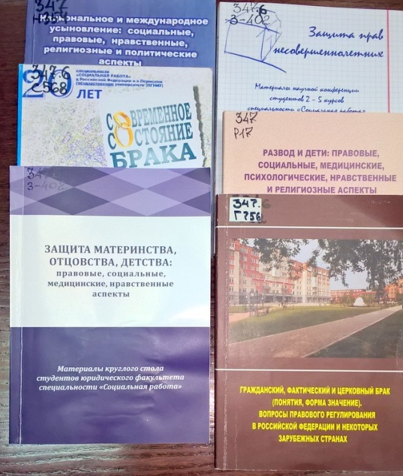
Сборники
В учебном процессе на специальности «Социальная работа» активно используются интерактивные технологии обучения: проводятся деловые игры, круглые столы. Ежегодное проведение круглых столов под руководством С. И. Реутова стало доброй традицией на юридическом факультете. Итогом каждого такого мероприятия является выпуск сборника работ студентов:
Защита материнства, отцовства, детства: правовые, социальные, медицинские, нравственные аспекты : материалы круглого стола студентов юридического факультета специальности "Социальная работа" (г. Пермь, 6 декабря 2016 г.)/ Пермский государственный национальный исследовательский университет; ред. С. И. Реутов. -2016: ПГНИУ, 2016.-196 c.
Национальное и международное усыновление: социальные, правовые, нравственные, религиозные и политические аспекты : материалы круглого стола студентов юридического факультета специальности "Социальная работа (г. Пермь, 06 декабря 2013 г.)/ Пермский государственный национальный исследовательский университет; ред. С. И. Реутов. -Пермь: Издательство ПГНИУ, 2014.-116 c
Защита прав несовершеннолетних : материалы круглого стола студентов юридического факультета специальности "Социальная работа" (г. Пермь, 18 апреля 2013 г.)/ Пермский государственный научный исследовательский университет; ред. С. И. Реутов. -Пермь: Издательство Пермского университета, 2013.-176 c.
Современное состояние брака : материалы круглого стола студентов юридического факультета специальности "Социальная работа" (г. Пермь, 7 марта 2012 г.)/ М-во образования и науки РФ, Перм. гос. нац. исслед. ун-т; [отв. ред. С. И. Реутов]. -Пермь: Пермский государственный национальный исследовательский университет, 2012.-80 c.
Развод и дети: правовые, социальные, медицинские, психологические, нравственные и религиозные аспекты : материалы круглого стола студентов юридического факультета специальности "Социальная работа" ( г. Пермь, 20 апреля 2011 г.)/ М-во образования и науки РФ, Пермский государственный национальный исследовательский университет; редкол.: С. И. Реутов [и др.]. -Пермь: Изд-во Перм. гос. нац. исслед. ун-та, 2011.-118 c.
Гражданский, фактический и церковный брак (понятие, форма, значение). Вопросы правового регулирования в Российской Федерации и некоторых зарубежных странах. : материалы научной конференции студентов юридического факультета специальности "Социальная работа" (г. Пермь, 18 мая 2009 г.)/ Федер. агентство по образованию, Перм. гос. ун-т; [отв. ред. С. И. Реутов и др.]. -Пермь: Перм. гос. ун-т, 2009.-166 c.

Slide 7
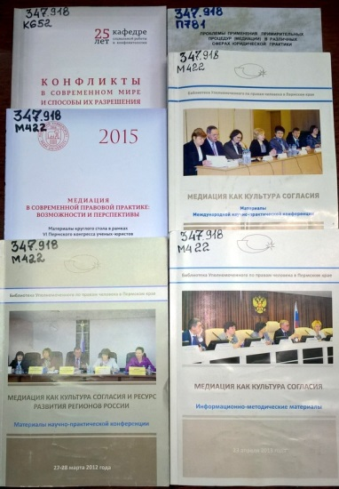
Сборники
Опыт исследований, посвященных применению примирительных процедур (медиации) в различных сферах юридической практики представлен в сборниках:
Конфликты в современном мире и способы их разрешения : материалы круглого стола студентов юридического факультета специальностей и направлений "Социальная работа" и "Конфликтология" (г. Пермь, 17 апреля 2016 г.)/ Перм. гос. нац. исслед. ун-т; ред. С. И. Реутов [и др.]. -Пермь, 2016.-72 c.. -(25 лет кафедре социальной работы и конфликтологии).
Медиация в современной правовой практике: возможности и перспективы : материалы круглого стола в рамках VI Пермского конгресса ученых-юристов (г. Пермь, 16-17 октября 2015 года)/ М-во образования и науки РФ, Перм. гос. нац. исслед. ун-т, Перм. краев. суд, Уполномоченный по правам человека в Перм. крае; [под общ. ред. С. И. Реутова, Л. А. Соболевой]. -Пермь, 2015.-124 c..
Проблемы применения примерительных процедур (медиации) в различных сферах юридической практики : материалы круглого стола в рамках V Пермского международного конгресса ученых-юристов (г. Пермь, 24 октября 2014 года)/ Перм. гос. нац. исслед. ун-т, Пермский краевой суд; ред.: С. И. Реутов, Л. А. Соболева. -Пермь: ПГНИУ, 2014.-96 c.
Медиация как культура согласия : материалы международной научно-практической конференции, 9-10 апреля 2014 года: сборник информационно-методических материалов/ Пермский край, Правительство, Перм. гос. нац. исслед. ун-т, Ассоциация медиаторов Пермского края, Пермское отделение общероссийской общественной организации "Ассоциация юристов России"; сост.: Т. И. Марголина, Л. А. Ясырева. -Пермь: [б. и]., 2014.-210 c..
Медиация как культура согласия : материалы межрегиональной научно-практической конференции, 23 апреля 2013 года/ Пермский край, Правительство, Перм. гос. нац. исслед. ун-т, Ассоциация медиаторов Пермского края; сост.: Т. И. Марголина, Л. А. Ясырева. -Пермь: [б. и]., 2013.-354 c
Медиация как культура согласия и ресурс развития регионов России : материалы научно-практической конференции, 27-28 марта 2012 года г. / Пермский край, Правительство, Перм. гос. нац. исслед. ун-т, Ассоциация медиаторов Пермского края. - Пермь : [б. и]., 2012. - 192 с.

Slide 8
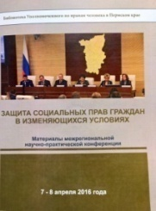
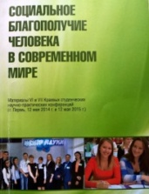
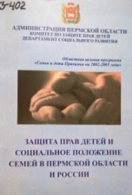
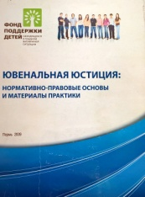
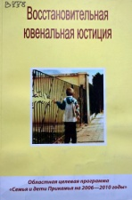
Сборники
Выпуск кафедрой сборников - это результат исследований по вопросам правового обеспечения социальной работы и социальной политики, социального проектирования, социальной защиты, менеджмента в социальной сфере, ювенальной юстиции, медиации, конфликтологии, защиты прав человека, информационных технологий в социальной сфере, инноваций в социальной работе, технологий работы с безработными, духовно-нравственного воспитания детей.
❖ Защита социальных прав граждан в изменяющихся условиях : материалы межрегиональной научно-практической конференции 7-8 апреля 2016 года/ Администрация губернатора Пермского края, Правительство Пермского края, Уполномоченный по правам человека в Пермском крае; ред. Т. И. Марголина ; сост.: К. В. Викуленко, И. Г. Цепенникова. -Пермь, 2016.-32 c.
❖ Социальное благополучие человека в современном мире : материалы VI и VII краевых студенческих научно-практических конференций (г. Пермь, 12 мая 2014 г. и 12 мая 2015 г.) / Пермский государственный национальный исследовательский университет ; Пермский государственный национальный исследовательский университет. - Пермь : ПГНИУ, 2015. - 371 с.
❖ Ювенальная юстиция: нормативно-правовые основы и материалы практики : методическое пособие/ Фонд поддержки детей, находящихся в труд. жизн. ситуации, Правительство Перм. края, Перм. краев. суд, Перм. гос. ун-т; под ред. Т. И. Марголиной ; [авт.-сост.: В. Н. Вельянинов [и др.]. -Пермь: ПОНИЦАА, 2009.-166 c.
❖ Восстановительное правосудие для несовершеннолетних и социальная работа (от проектов к практике) : сборник материалов/ Перм. гос. ун-т, Центр социально-правового образования; [сост. : Л. А. Соболева, Р. Р. Максудов ; под общ. ред. Т. И. Марголиной]. -Пермь: ПОНИЦАА, 2006.-184 c.
❖ Восстановительная ювенальная юстиция / [Центр "Судебно-правовая реформа", Центр социально-правового образования ПГУ ; сост. : А. Ю. Коновалов ; ред.: В. В. Козлова]. - 2-е изд. - Пермь : ПОНИЦАА, 2006. - 140 с.
❖ Организация и проведение программ восстановительного правосудия : методическое пособие / Центр "Судебно-правовая реформа", Центр социально-правового образования ПГУ ; ред.: Л. М. Карнозова, Р. Р. Максудов. - 2-е изд. - Пермь : [б. и.], 2006. - 244 с.
❖ Защита прав детей и социальное положение семей в Пермской области и России : Доклады и материалы областной межвед. конф. 1-2 ноября 2005 г. / Рыскаль О. С., Шардакова Л. Н.сост. Востриков С. А. [и др.]. - Пермь : [б. и.], 2005. - 211 с.

Slide 9
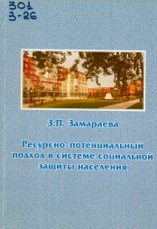
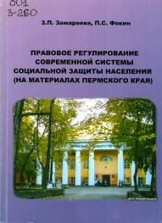
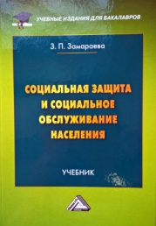
Монографии и учебные пособия
❖ Г асумова С. Е.
Информационные технологии в социальной сфере : учебное пособие : [для вузов по направлению подготовки "Социальная работа"]/ С. Е. Гасумова. -4-е изд., перераб. и доп.. -Москва: Дашков и Ко, 2014.-309, [1] c.
❖ Замараева З. П.
Ресурсно-потенциальный подход в системе социальной защиты населения : монография/ З. П. Замараева; Ассоциация работников социальных служб. -Москва: Социальное обслуживание, 2014.-259 с.
❖ Замараева З. П.
Правовое регулирование современной системы социальной защиты населения (на материалах Пермского края)/ З. П. Замараева, П. С. Фокин; М-во образования и науки РФ, Перм. гос. нац. исслед. ун-т. -Пермь: Пермский государственный национальный исследовательский университет, 2013.-77 c.
❖ Замараева З. П.
Социальная защита и социальное обслуживание населения: Учебник . – М.: ИТК Дашков и К, 2017. – 174 с.
❖ Леденцова В. А.
Семья 59: conflict-free : сборник научно-методических материалов по вопросам профилактики и разрешения семейных конфликтов с применением медиативных (посреднических) процедур/ В. А. Леденцова, Е. Ю. Невельсон, А. Л. Хавкина. -Пермь: От и До, 2013. - 81 с.

Slide 10
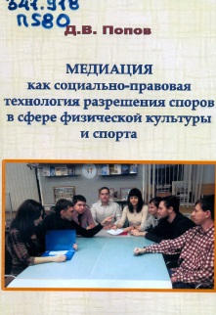
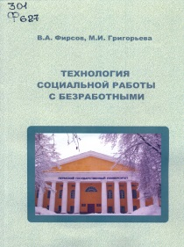
Монографии и учебные пособия
❖ Попов Д. В.
Медиация как социально-правовая технология разрешения споров в сфере физической культуры и спорта / Д. В. Попов ; ред. С. И. Реутов ; Перм. гос. нац. исслед. ун-т. - Пермь : [б. и.], 2013. - 71 с.
❖ Реутов С. И.
Соглашения в семейном праве: брачный договор; соглашение о порядке осуществления родительских прав/ С. И. Реутов, И. С. Закалина; М-во образования и науки РФ, Перм. гос. нац. исслед. ун-т. -Пермь: Пермский государственный национальный исследовательский университет, 2011.-187, [1] c.
❖ Реутов С. И.
Брачный контракт (стороны, содержание, порядок заключения, ограничения, изменения и его прекращения)/ С. И. Реутов, И. С. Закалина; Федеральное агентство по образованию. -Пермь, 2007.-130 c.
❖ Фирсов В. А.
Технология социальной работы с безработными : учебное пособие для студентов вузов, обучающихся по специальности "Социальная работа"/ В. А. Фирсов, М. И. Григорьева; М-во образования и науки РФ, Перм. гос. ун-т. -Пермь, 2010.-207 c.

Slide 11
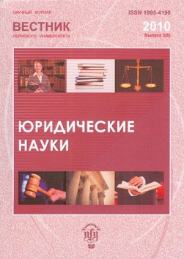
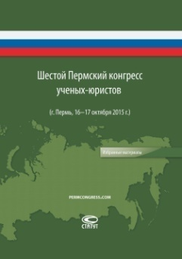
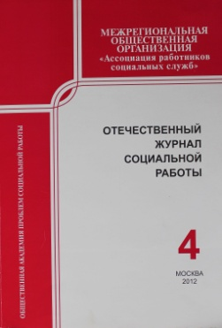
Статьи в периодических изданиях
❖ Керженцев В. С.
Социальный портрет студента специальности "Социальная работа" Пермского университета/ В. С. Керженцев, М. И. Григорьева // Отечественный журнал социальной работы. -2013. -№ 2. - C. 115-121.
❖ Марголина Т. И.
Медиация как культура согласия в урегулировании конфликтов в социальной сфере (на материалах Пермского края)/ Т. И. Марголина // Отечественный журнал социальной работы. -2013. -№ 2. - C. 88-93.
❖ Марголина Т. И.
Профилактика и использование процедур медиации для внесудебного урегулирования конфликтов : научное издание/ Т. И. Марголина // Судебная власть. -2014. № 1(26). № 1(26). - C. 13-16.
❖ Невельсон Е. Ю.
Стилевые особенности адаптации специалистов социального профиля к профессиональному стрессу/ Е. Ю. Невельсон // Отечественный журнал социальной работы. -2013. -№ 2. - C. 107-114.
❖ Реутов С. И.
Медиация как способ разрешения семейных споров и возможности использования примирительных процедур в работе специалиста по социальной работе/ С. И. Реутов // Отечественный журнал социальной работы. -2013. -№ 2. - C. 94-101.
❖ Реутов С. И.
Актуальные вопросы развития семейной медиации в Российской Федерации/ С. И. Реутов // Шестой Пермский конгресс ученых-юристов: Российская национальная правовая система: современное состояние, тенденции и перспективы развития: материалы междунар. науч.-практ. конф. (Пермь, 16-17 окт. 2015 г.). -Пермь, 2015. - C. 123-126.
❖ Соболева Л. А.
Социальная работа с детьми, находящимися в трудной жизненной ситуации (в конфликте с законом)/ Л. А. Соболева // Отечественный журнал социальной работы. -2013. -№ 2. - C. 82-87.
❖ Соболева Л. А.
Медиация как социальные услуги/ Л. А. Соболева // Четвертый пермский международный конгресс ученых-юристов. "20 лет Конституции Российской Федерации: актуальные проблемы юридической науки и правоприменения в условиях совершенствования российского законодательства": материалы междунар. науч.-практ. конф. (Пермь, 18-19 окт. 2013 г.). -Пермь, 2013. - C. 309-310.

Slide 12
Виртуальная выставка не претендует на полный охват научных изданий Кафедры социальной работы и конфликтологии, а представляет лишь те, которые имеются в фонде библиотеки юридического факультета.

Slide 13
КАФЕДРА
СОЦИАЛЬНОЙ РАБОТЫ
И КОНФЛИКТОЛОГИИ ПГНИУ

